Slide 1
Índice de Gini da renda domiciliar per capita
Victor Douglas Lyra de Morais (victor.dlyramorais@gmail.com)

Slide 2
ETAPA 1 - PLANEJAMENTO

Slide 3
Contextualização
O Índice de Gini é um instrumento para medir o grau de concentração de renda em determinado grupo.Ele aponta a diferença entre os rendimentos dos mais pobres e dos mais ricos. Numericamente, varia de zero a um (alguns apresentam de zero a cem). O valor zero representa a situação de igualdade, ou seja, todos têm a mesma renda. O trabalho tem como foco mostrar as flutuações deste índice durante o período de 1991, 2000 e 2010.

Slide 4
Escopo/objetivo do Data Mart
Este DW tem como foco mostrar a evolução da renda domiciliar per capita das regiões, com o intuito de analisar, retirando a média da melhoria no intervalo dos anos de 1991, 2000 e 2010. Assim podendo criar uma especulação do avanço do quadro nos anos subjacentes a eles, desenvolvendo técnicas para melhoria do quadro, e em qual região precisa ter-se um maior foco.

Slide 5






Arquitetura Tecnológica
Extração
Excel
Modelagem
Pentaho
PostgreSQL
Lucidchart
Miro
Aplicação OLAP
Power Bi
Notes:
separar pelas etapas

Slide 6
4. Processo
Planejamento
Levantamento das necessidades
Modelagem dimensional
Projeto físico dos BD´s
Projeto ETC
Desenvolvimento de aplicações OLAP

Slide 7
Abordagem
Bootom-up : é uma abordagem de análise de ações em que o investidor observa as características e os fundamentos de uma empresa específica. Neste método, os fatores macroeconômicos e cenário do setor em que a empresa atua têm menos importância
Estrela: é uma abordagem de modelagem madura amplamente adotada por data warehouses relacionais. Ele requer que os modeladores classifiquem suas tabelas de modelo como dimensão ou fato.

Slide 8
Usuários
Economistas
Órgãos Federais
Gestores Publicos
Os usuários serão principalmente órgãos federais, gestores públicos e economistas que buscam verificar se a crescimento da renda nos municípios como também a equiparação da desigualdade monetária social assim reduzindo a taxa da pobreza e encontrando quais modificações foram essenciais para a melhora desta taxa. O índice de gini também é usado em estudos económico-políticos para outros fenômenos, como riqueza ou itens de despesa, e também pode ser usado para subpopulações.

Slide 9
ETAPA 2 - LEVANTAMENTO DAS NECESSIDADES

Slide 10
Consultas de Apoio à Decisão
Quais as microrregiões no brasil com maior índice
Quais os municípios no brasil com maior índice
Índice de Gini Brasileiro
Índice de Gini Brasileiro de 1991 a 2010
Qual município possui o menor índice de gini

Slide 11
Indicadores do <negócio>
Índice de gini por município

Slide 12
ETAPA 3 - MODELAGEM

Slide 13
Modelo Relacional
Tempo ( id, decada )
Local ( id, municipio, microrregiao, mesorregiao, UF, regiao )
Gini ( id , índice , fkPeriodo , fkMunicipio )

Slide 14
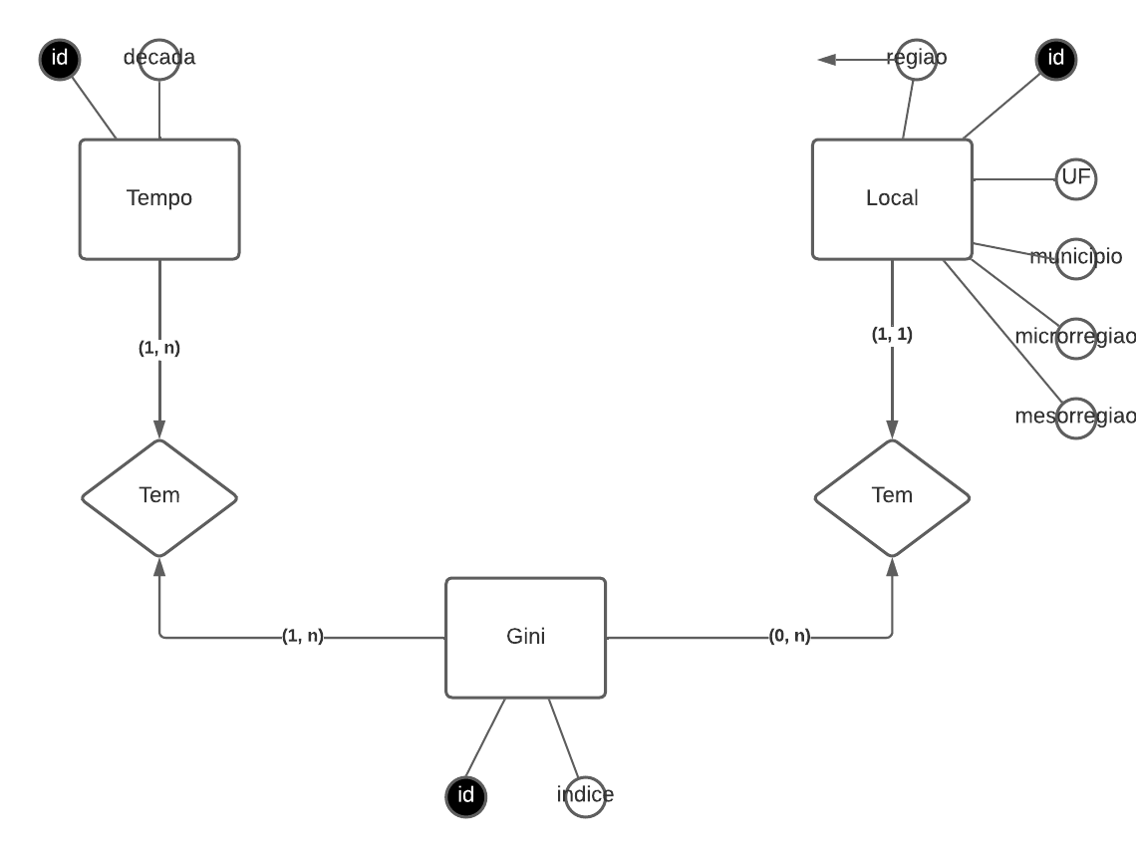
Modelo Relacional

Slide 15
Modelo Dimensional
Área de Negócios
Análise Desigualdade econômica
Processo
Fornecer informações sobre a desigualdade econômica em diferentes municípios em diferentes anos
Granularidade
Município x Ano
Notes:
mais granularidade: p cada dimensão

Slide 16
Modelo Dimensional
Atributos e Hierarquia das Dimensões
Dimensão Tempo:(ano )
Dimensão Local: ( municipio, microrregiao, mesorregiao, UF, regiao )
Fato Gini:( indice )

Slide 17
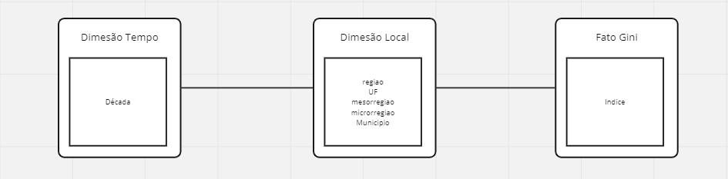
Modelo Dimensional

Slide 18
Modelo Dimensional
Métricas da Fato
Índice de Gini métrica do tipo desempenho

Slide 19
Modelo Dimensional
Esquema Estrela
Dimensão Tempo:(id, década )
Dimensão Local: ( id, municipio, microrregiao, mesorregiao, UF, regiao )
Fato Gini:( fkTempo, fklocal, indice )

Slide 20
Modelo Dimensional
Simulação de inserção de 5 “fatos”
dim_tempo |  | dim_local |  |  |  |  |  |  | fato_gini
PK | ano | PK | municipio | microrregiao | mesoreegiao | UF |  | regiao | PK | indice
1 | 2000 | 1 | Carnaíba | Sertão Pernambucano | Sertão | Pernambuco |  | Nordeste | 11 | 0,5412
2 | 1991 | 2 | Serra Talhada | Sertão Pernambucano | Sertão | Pernambuco |  | Nordeste | 22 | 0,2425
3 | 2010 | 3 | Flores | Sertão Pernambucano | Sertão | Pernambuco |  | Nordeste | 33 | 0,4556
3 | 2010 | 4 | Afogados | Sertão Pernambucano | Sertão | Pernambuco |  | Nordeste | 34 | 0,4458
2 | 1991 | 5 | Flores | Sertão Pernambucano | Sertão | Pernambuco |  | Nordeste | 25 | 0,1589

Slide 21
Modelo Dimensional do Data Mart (lógico)
Estimativa de espaço
Número de municípios aproximado 5000 em 3 anos específicos 1991, 2000, 2010
5000 X 365 X 3 = 5475000
Supondo que cada linha ocupa 44 bytes
estimativa final 5475000 X 44 = 240900000 = 240,9 mb

Slide 22
ETAPA 4 - PROJETO FÍSICO DO BD

Slide 23
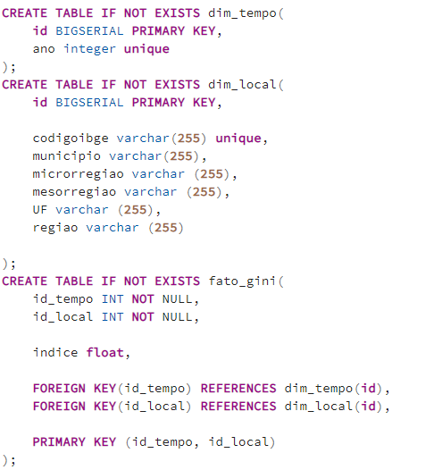
Modelo Relacional do Data Mart (físico)

Slide 24
ETAPA 5 - EXTRAÇÃO, TRANSFORMAÇÃO E CARGA

Slide 25
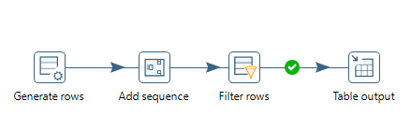
Plano de Carga da Dimensão Tempo

Slide 26
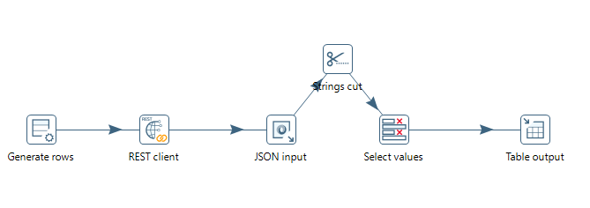
Plano de Carga da Dimensão Local

Slide 27
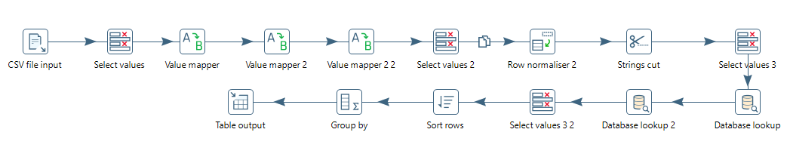
Plano de Carga da Fato

Slide 28
ETAPA 6 - APLICAÇÃO OLAP e PAINEL DE BORDO

Slide 29
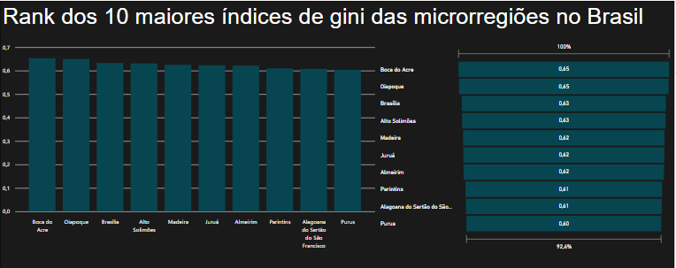
Consulta OLAP 1

Slide 30
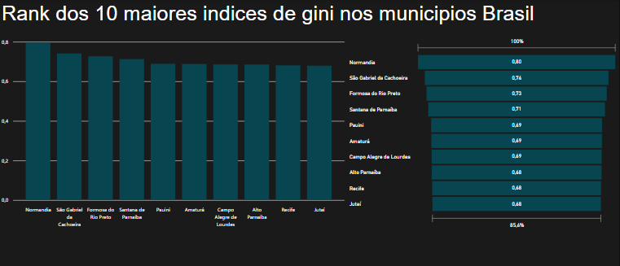
Consulta OLAP 2

Slide 31
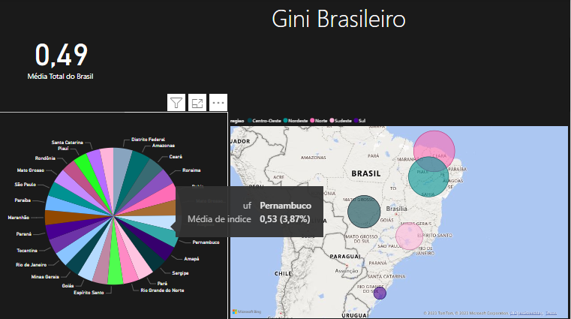
Consulta OLAP 3

Slide 32
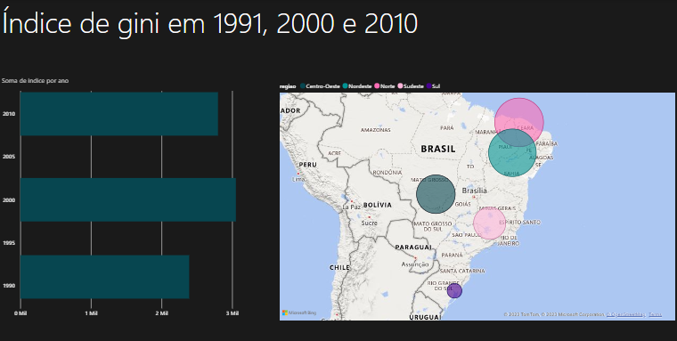
Consulta OLAP 4

Slide 33
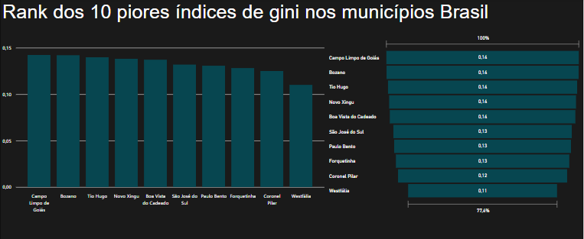
Consulta OLAP 5

Slide 34
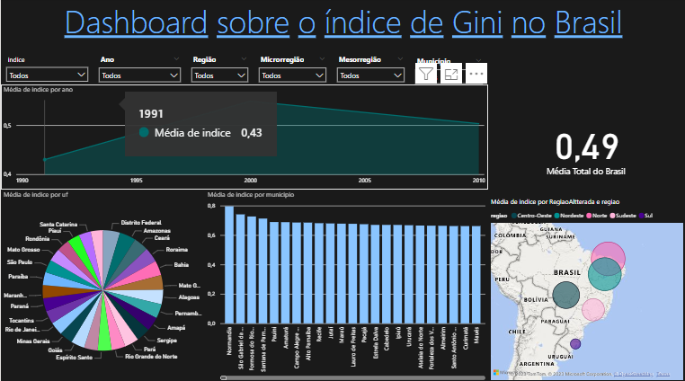
Painel de Bordo Índice de Gini

Slide 35
Referências
Fonte dos dados abertos: http://tabnet.datasus.gov.br/cgi/ibge/censo/cnv/ginibr.def

Slide 36
Apêndices
GitHub:
https://github.com/Victor507/SAD-Indice-de-Gini.git
Power Bi:
https://app.powerbi.com/groups/me/reports/96086458-cbe4-4449-a394-2ab3d16506c4/ReportSection7750da1e6c3650303080

